Slide 1




Detect features, not browsers!
Hernán Guzmán Rendón
.NET Developer – MVP ASP.NET/IIS
Integrante de la comunidad @Avanet
@hernandgr

Slide 2
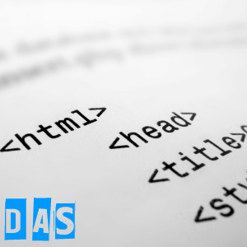
¿A qué desafios se enfrenta un desarrollador web hoy en día?

Slide 3
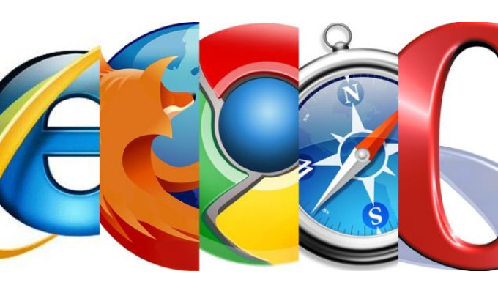
Navegadores en constante evolución

Slide 4

Variedad de dispositivos con diversas capacidades y funcionalidades

Slide 5

¿Por qué NO detectar el navegador?

Slide 6
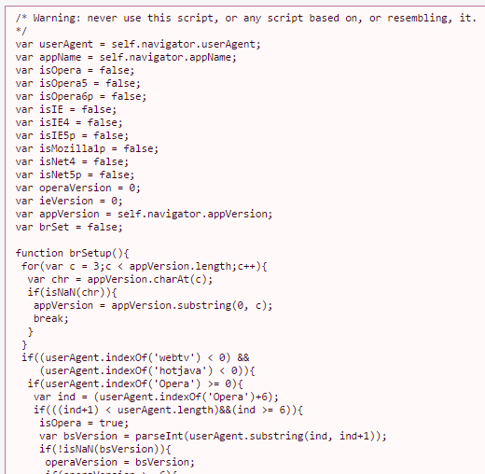

Slide 7
Mucho mantenimiento y alta probabilidad de errores

Slide 8
¿Le harías mantenimiento?

Slide 9

¿Por qué detectar características?

Slide 10

Compruebo solo las características necesarias
Primero los estándares

Slide 11
Navegador vs Característica
Detección de navegador
Detección de características
= Punto de detección
= Código alterno

Slide 12
Navegador vs Característica
Detección de navegador
Detección de características
= Punto de detección
= Código alterno

Slide 13
Navegador vs Característica
Detección de navegador
Detección de características
?
= Punto de detección
= Código alterno

Slide 14


Slide 15
Librería para detectar características HTML5 nativas
Permite adaptarse a las capacidades de cada navegador.

Slide 16

DEMO LAB

Slide 17
¿Preguntas?
@hernandgr

Slide 18
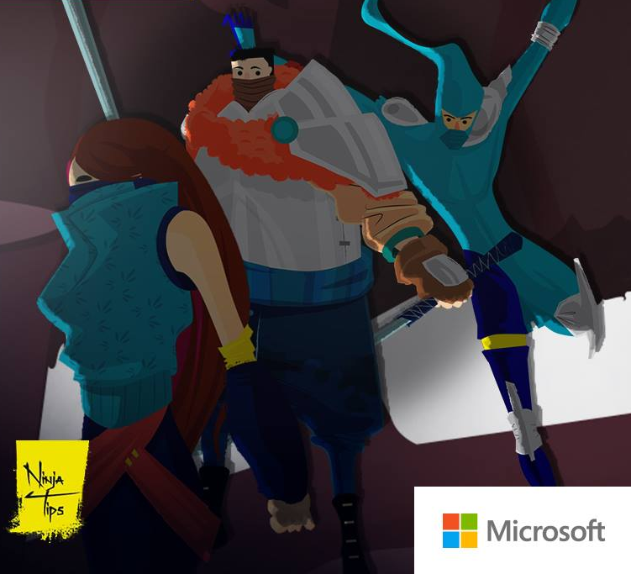
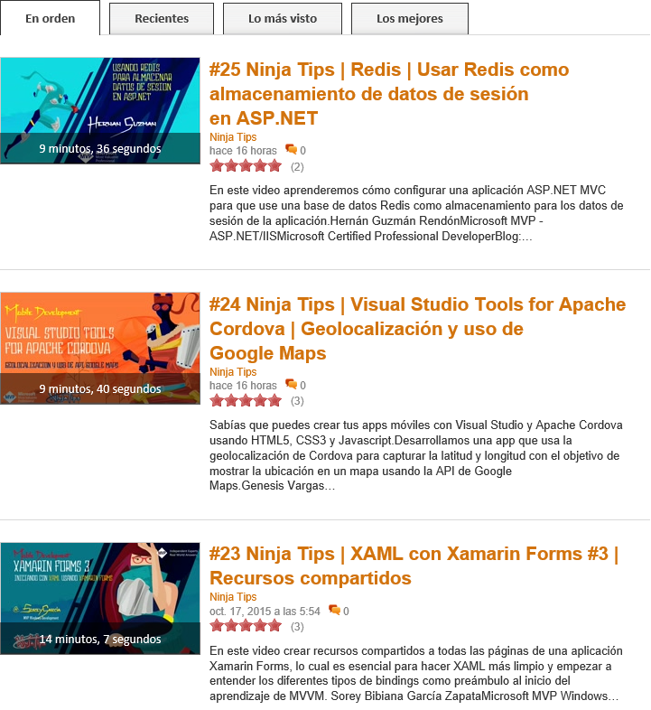

Ninja Tips - http://jkr.im/Ninja-Tips

Slide 19
¡Gracias!
@avanet

